Slide 1

开始☞版式☞即可切换不同的版式
Ctrl+F5☞即可从当前开始放映
广东省科技干部学院
GUANGDONG POLYTECHNIC OF SCIENCE AND TECHNOLOGY
毕业论文答辩通用模板
GENERAL TEMPLATE FOR GRADUATION THESIS DEFENSE
答辩学生：余生
厚德高能 求实创新

Slide 2
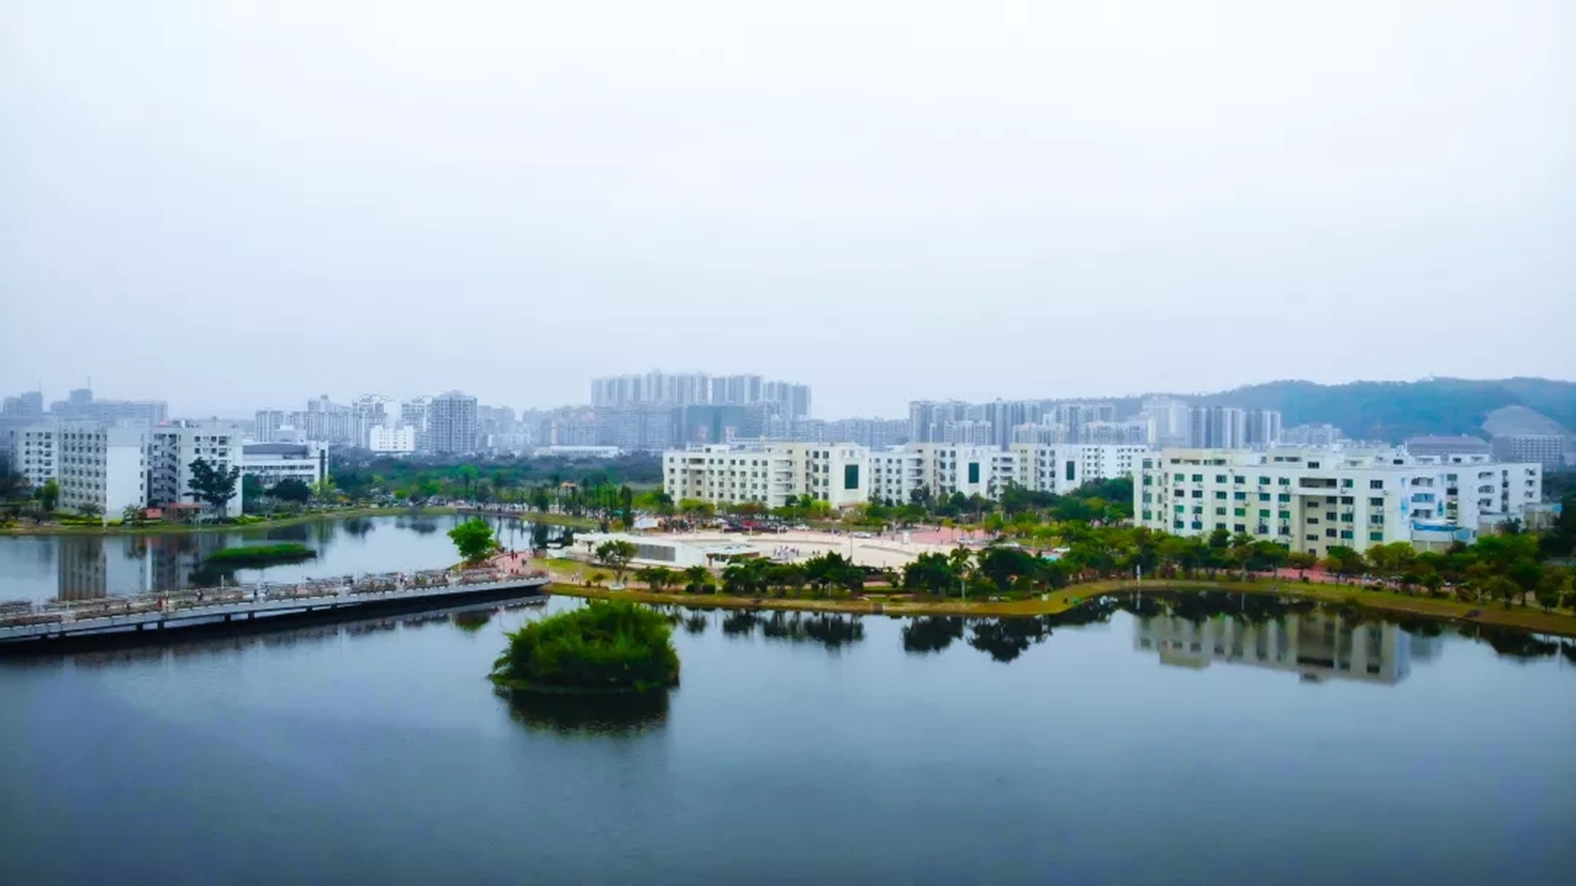

开始☞版式☞即可切换不同的版式
选中蒙版右键☞选择置于底层☞即可编辑图片
广东省科技干部学院
毕业论文答辩通用模板
GENERAL TEMPLATE FOR GRADUATION THESIS DEFENSE
指导老师：农农
答辩学生：余生
GUANGDONG POLYTECHNIC OF SCIENCE
AND TECHNOLOGY
厚德高能 求实创新

Slide 3
此模板所有图标均来着iSlide的图标库
按住Ctrl+鼠标单击☞即可选中多个对象
广东省科技干部学院
GUANGDONG POLYTECHNIC OF SCIENCE AND TECHNOLOGY
CONTENTS
目 录
论文背景
理论框架
研究过程
论文结论

Slide 4


选中曲线☞鼠标左键拖拉小圆点☞即可拉长曲线
选中图标☞按Ctrl+Shift+G☞即可取消全选
广东省科技干部学院
GUANGDONG POLYTECHNIC OF SCIENCE AND TECHNOLOGY
论文背景
THE PAPER BACKGROUND
目录
理论框架
THE THEORETICAL SYSTEM
CONTENTS
研究过程
THE RESEARCH PROCESS
论文结论
THE PAPER CONCLUDES
厚德高能 求实创新

Slide 5
选中LOGO☞鼠标右键设置形状格式☞即可调制透明度
One
01
论文背景
THE PAPER BACKGROUND
厚德高能 求实创新

Slide 6
选中LOGO☞鼠标右键设置形状格式☞即可调制透明度
Two
02
理论体系
THE THEORETICAL SYSTEM
厚德高能 求实创新

Slide 7
选中LOGO☞鼠标右键设置形状格式☞即可调制透明度
Three
03
研究过程
THE PAPER BACKGROUND
厚德高能 求实创新

Slide 8
选中LOGO☞鼠标右键设置形状格式☞即可调制透明度
Four
04
论文结论
THE PAPER CONCLUDES
厚德高能 求实创新

Slide 9
选中曲线☞鼠标左键拖拉小圆点☞即可拉长曲线
选中图标☞按Ctrl+Shift+G☞即可取消全选
广东省科技干部学院
GUANGDONG POLYTECHNIC OF SCIENCE AND TECHNOLOGY
01
论文 背景
One
简要的输入你这一章节的内容，记住不要太多，也不要太少，概括性的点几句就号了，例如我这样。
THE PAPER BACKGROUND
厚德高能 求实创新

Slide 10
选中曲线☞鼠标左键拖拉小圆点☞即可拉长曲线
选中图标☞按Ctrl+Shift+G☞即可取消全选
广东省科技干部学院
GUANGDONG POLYTECHNIC OF SCIENCE AND TECHNOLOGY
02
理论 体系
Two
简要的输入你这一章节的内容，记住不要太多，也不要太少，概括性的点几句就号了，例如我这样。
THE THEORETICAL SYSTEM
厚德高能 求实创新

Slide 11
选中曲线☞鼠标左键拖拉小圆点☞即可拉长曲线
选中图标☞按Ctrl+Shift+G☞即可取消全选
广东省科技干部学院
GUANGDONG POLYTECHNIC OF SCIENCE AND TECHNOLOGY
03
研究 过程
Three
简要的输入你这一章节的内容，记住不要太多，也不要太少，概括性的点几句就号了，例如我这样。
THE RESEARCH PROCESS
厚德高能 求实创新

Slide 12
选中曲线☞鼠标左键拖拉小圆点☞即可拉长曲线
选中图标☞按Ctrl+Shift+G☞即可取消全选
广东省科技干部学院
GUANGDONG POLYTECHNIC OF SCIENCE AND TECHNOLOGY
04
论文 结论
Four
简要的输入你这一章节的内容，记住不要太多，也不要太少，概括性的点几句就号了，例如我这样。
THE PAPER CONCLUDES
厚德高能 求实创新

Slide 13

选中头像☞鼠标右键设置图片格式☞填充图片或纹理填充☞文件插入图片☞即可更改头像
个人介绍版式
♂
人物名字
学校馆藏文献每年增加10万册、订购中外文现刊及报纸1000余种。引进了CNKI数据库、读秀数据库、超星电子图书数据库、方正Apabi电子图书、新东方多媒体等10余种数据库

Slide 14

选中头像☞鼠标右键设置图片格式☞填充图片或纹理填充☞文件插入图片☞即可更改头像
两人介绍版式
♂
人物名字
学校馆藏文献每年增加10万册、订购中外文现刊及报纸1000余种。引进了CNKI数据库。
人物名字
♂
学校馆藏文献每年增加10万册、订购中外文现刊及报纸1000余种。引进了CNKI数据库。

Slide 15


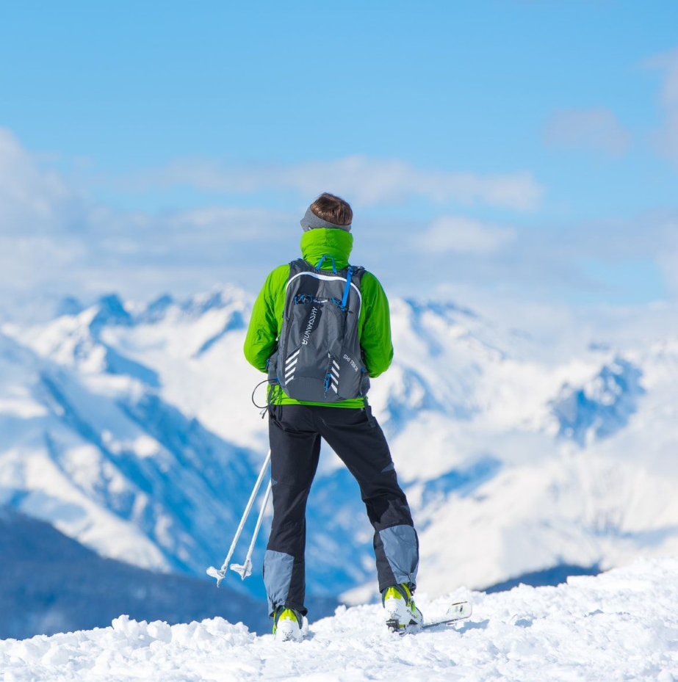

选中头像☞鼠标右键设置图片格式☞填充图片或纹理填充☞文件插入图片☞即可更改头像
四人介绍版式
♂
人物名字
♀
人物名字
学校馆藏文献每年增加10万册、订购中外文现刊及报纸1000余种。引进了CNKI数据库。
学校馆藏文献每年增加10万册、订购中外文现刊及报纸1000余种。引进了CNKI数据库。
♂
人物名字
♀
人物名字
学校馆藏文献每年增加10万册、订购中外文现刊及报纸1000余种。引进了CNKI数据库。
学校馆藏文献每年增加10万册、订购中外文现刊及报纸1000余种。引进了CNKI数据库。

Slide 16
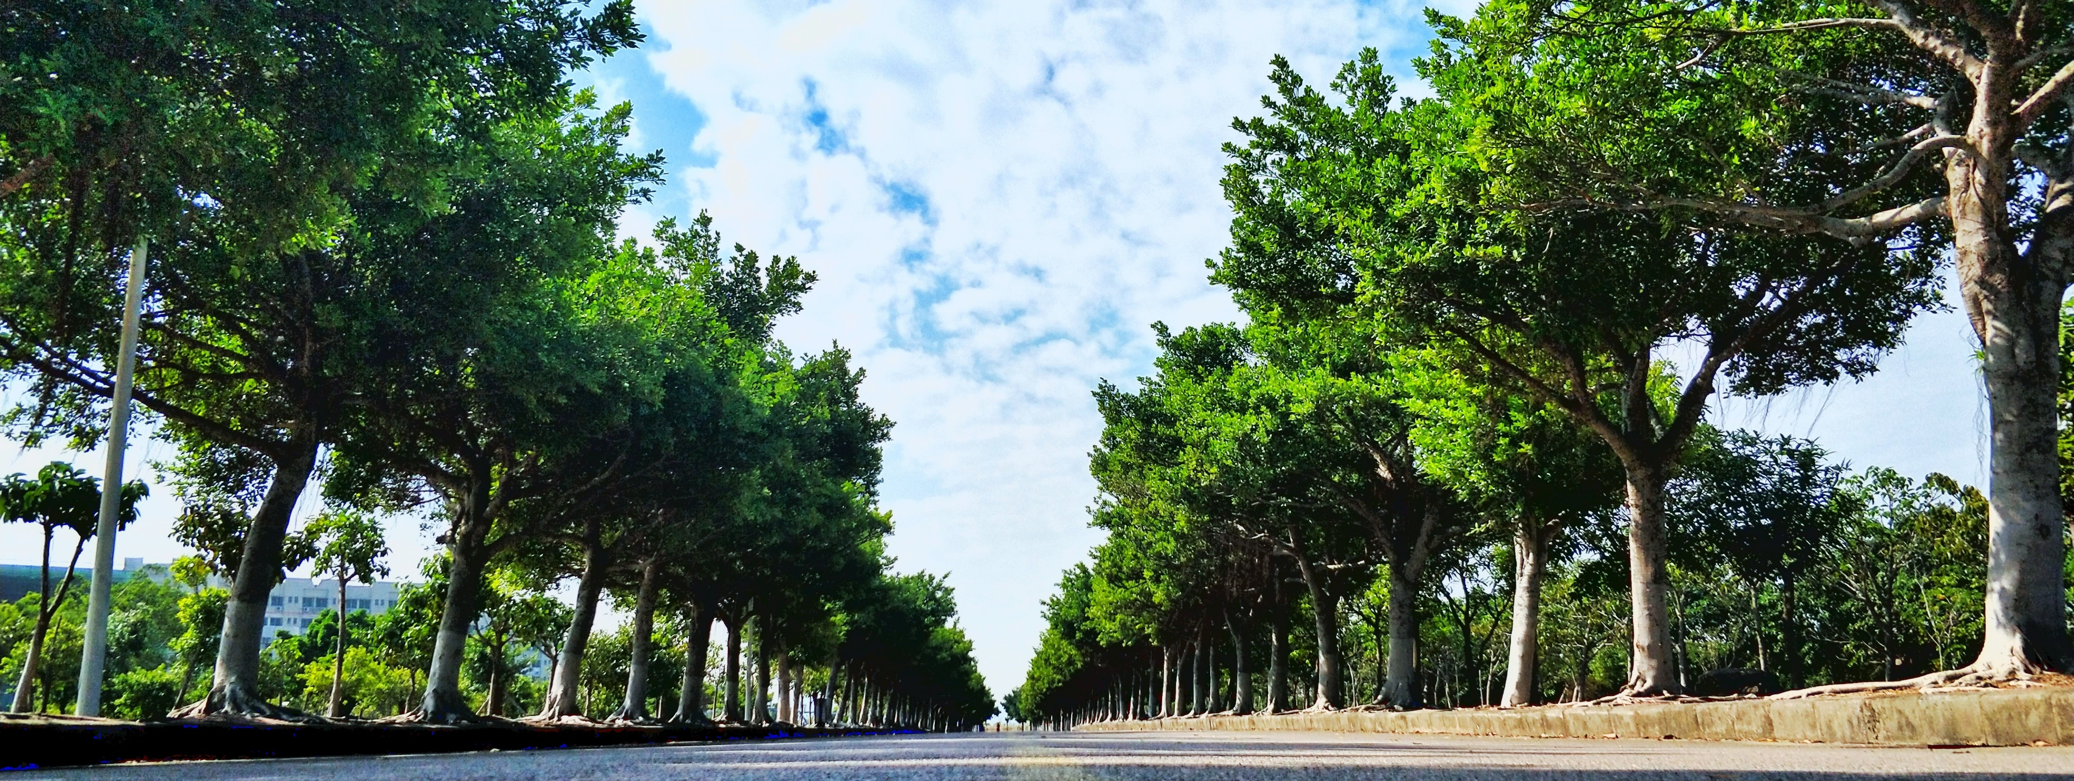
选中色块☞按住Shift+鼠标左键拖拽☞即可等比例缩放
单图版式
输入你的标题
学校馆藏文献每年增加10万册、订购中外文现刊及报纸1000余种。引进了CNKI数据库、读秀数据库、超星电子图书数据库、方正Apabi电子图书、新东方多媒体等10余种数据库。

Slide 17
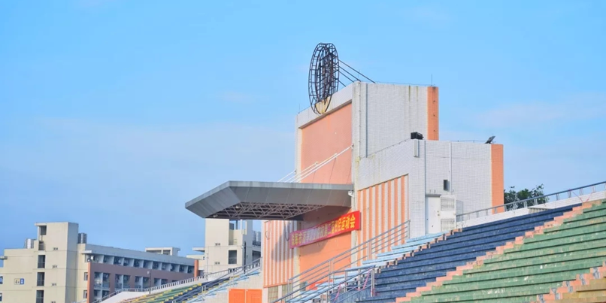
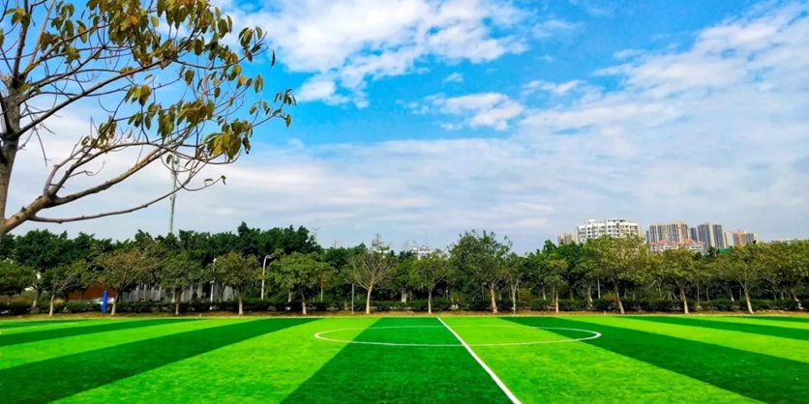
选中图片☞鼠标左键水平拖拉端部圆点☞即可调整图片角部曲度
双图版式
输入你的标题
学校馆藏文献每年增加10万册、订购中外文现刊及报纸1000余种。引进了CNKI数据库、读秀数据库。
输入你的标题
学校馆藏文献每年增加10万册、订购中外文现刊及报纸1000余种。引进了CNKI数据库、读秀数据库。

Slide 18
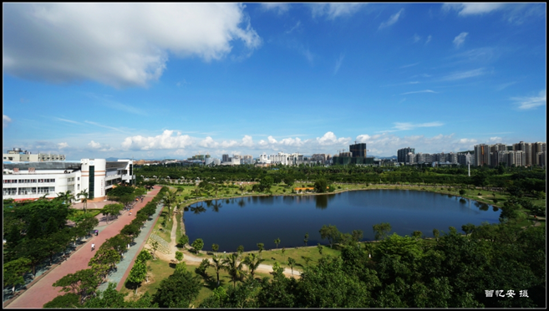
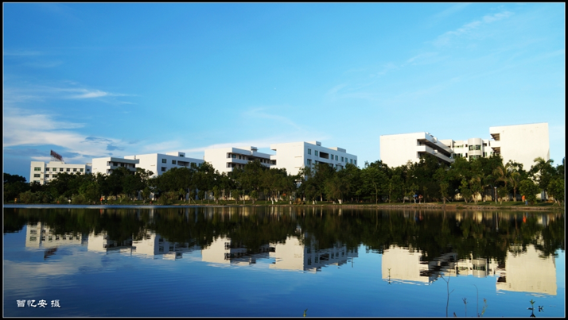
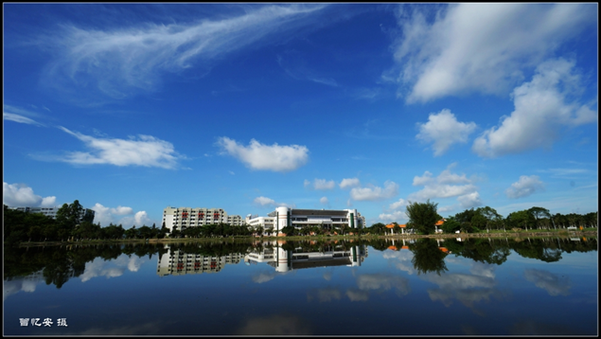

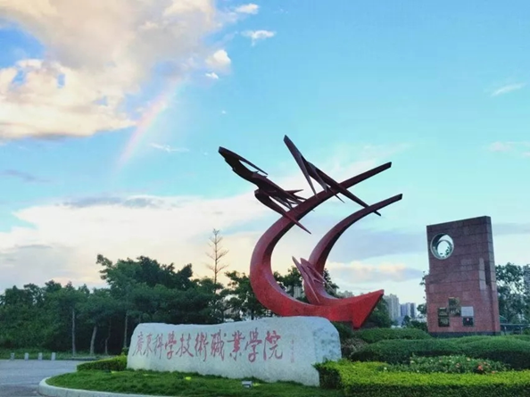
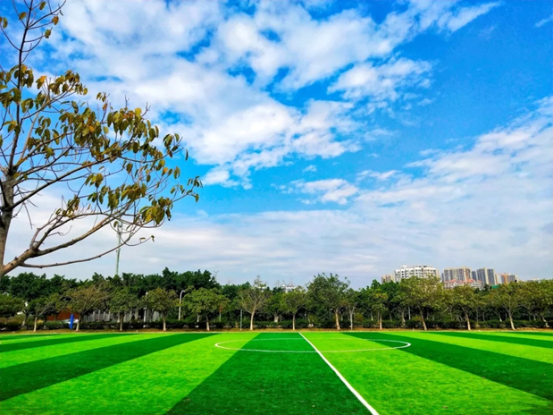
选中图片☞鼠标左键水平拖拉端部圆点☞即可调整图片角部曲度
三图版式
输入你的标题
输入你的标题
输入你的标题
学校馆藏文献每年增加10万册、订购中外文现刊及报纸1000余种。引进了CNKI数据库、读秀数据库。
学校馆藏文献每年增加10万册、订购中外文现刊及报纸1000余种。引进了CNKI数据库、读秀数据库。
学校馆藏文献每年增加10万册、订购中外文现刊及报纸1000余种。引进了CNKI数据库、读秀数据库。

Slide 19
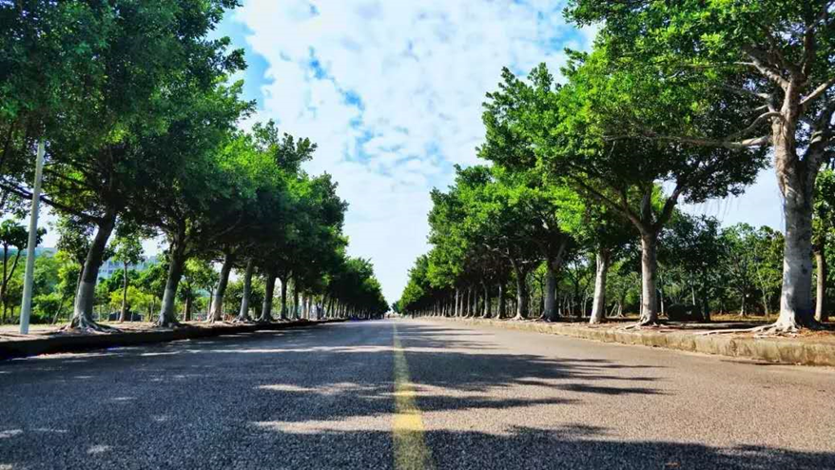
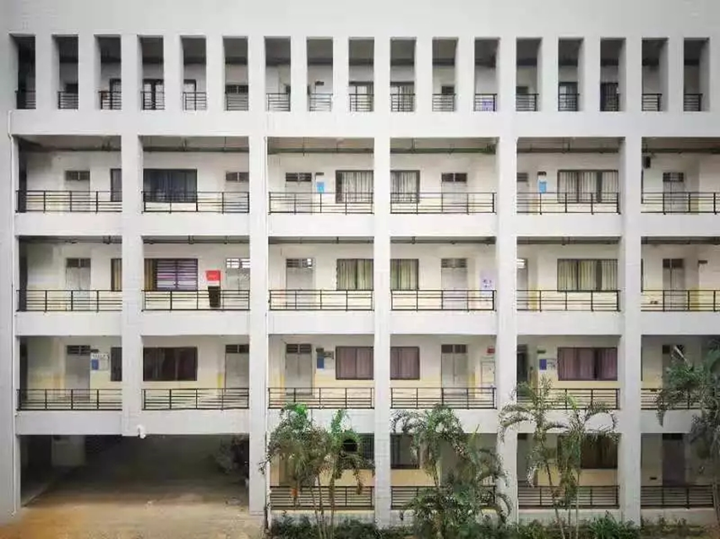
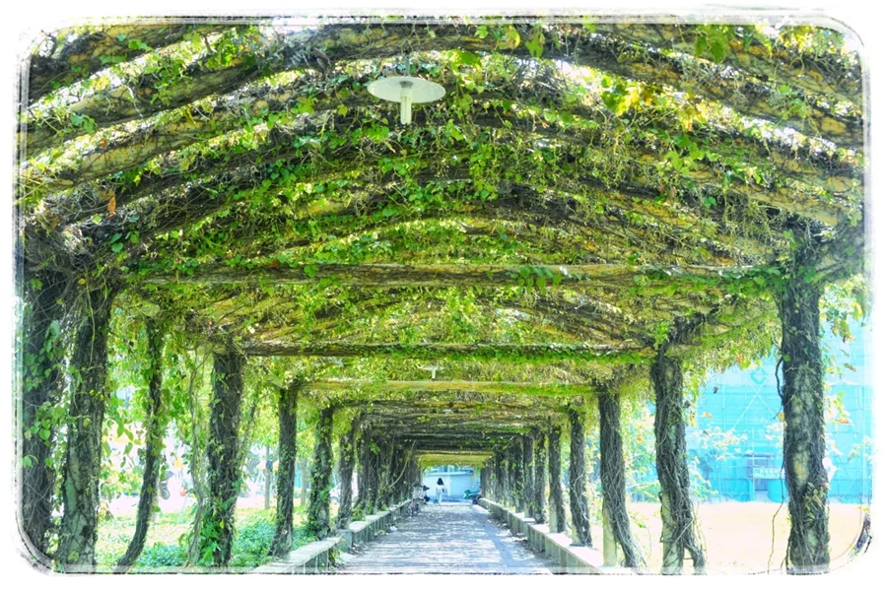
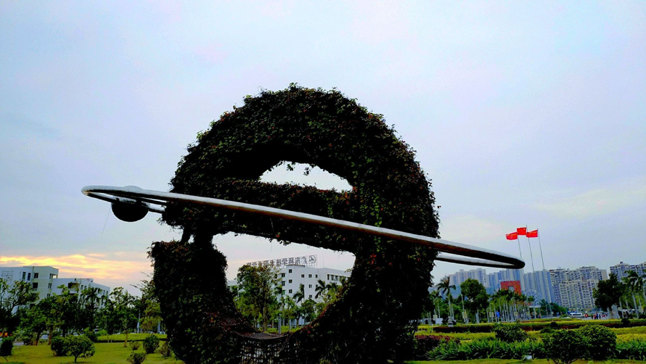
选中图片☞鼠标左键水平拖拉端部圆点☞即可调整图片角部曲度
四图版式
输入你的要点
输入你的要点
学校馆藏文献每年增加10万册、订购中外文现刊及报纸1000余种。
学校馆藏文献每年增加10万册、订购中外文现刊及报纸1000余种。
输入你的要点
输入你的要点
学校馆藏文献每年增加10万册、订购中外文现刊及报纸1000余种。
学校馆藏文献每年增加10万册、订购中外文现刊及报纸1000余种。

Slide 20
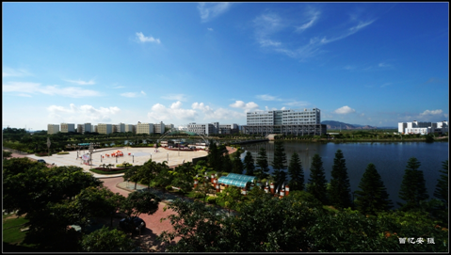
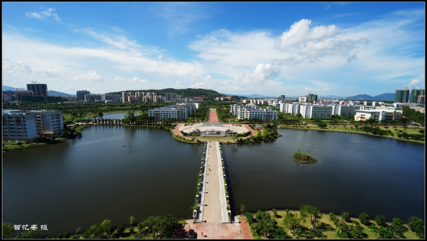
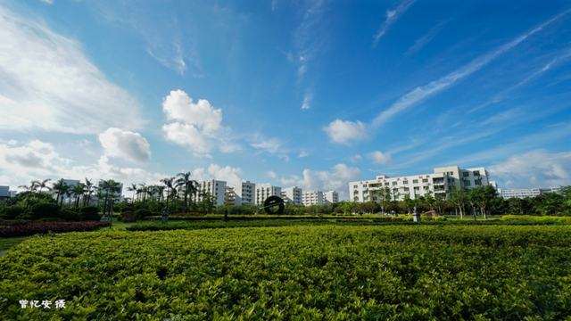
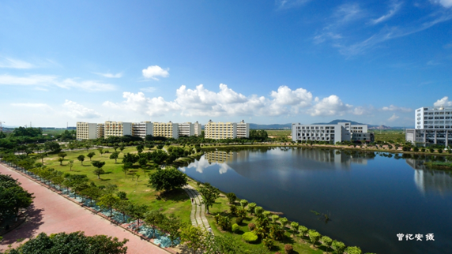
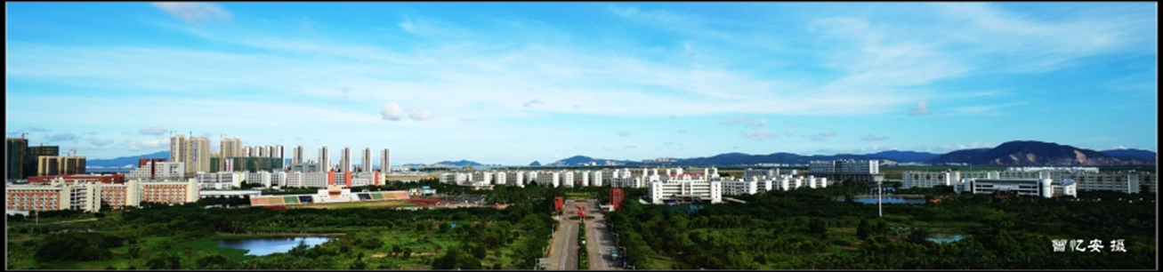
选中图片☞鼠标左键水平拖拉端部圆点☞即可调整图片角部曲度
五图版式
输入你的标题
输入你的标题
学校馆藏文献每年增加10万册、订购中外文现刊。
学校馆藏文献每年增加10万册、订购中外文现刊。
输入你的标题
输入你的标题
输入你的标题
学校馆藏文献每年增加10万册、订购中外文现刊。
学校馆藏文献每年增加10万册、订购中外文现刊。
学校馆藏文献每年增加10万册、订购中外文现刊。

Slide 21
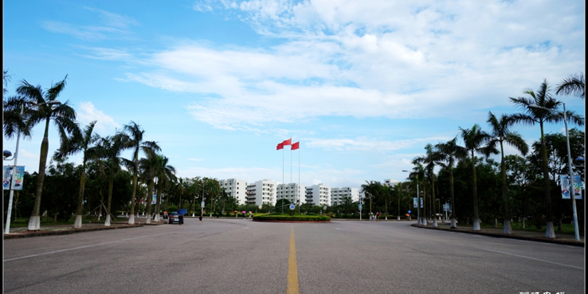

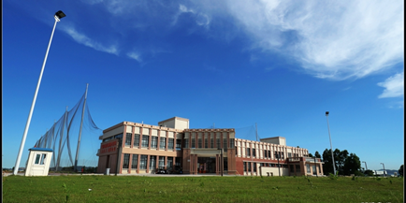
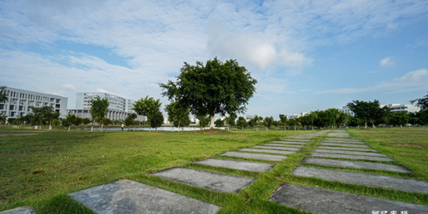
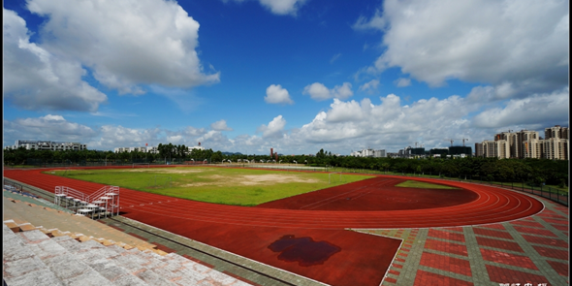
框选图文Ctrl+G即可组合
五图版式
输入你的标题
输入你的标题
输入你的标题
学院保留“广东省科技干部学院”的校名
输入你的标题
学院保留“广东省科技干部学院”的校名
输入你的标题
学院保留“广东省科技干部学院”的校名
学院继续保留“广东省科技干部学院”的校名
学院保留“广东省科技干部学院”的校名

Slide 22

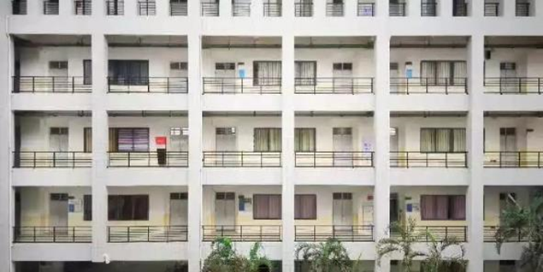


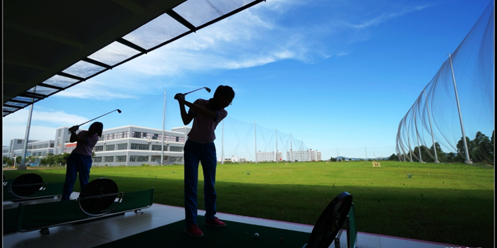

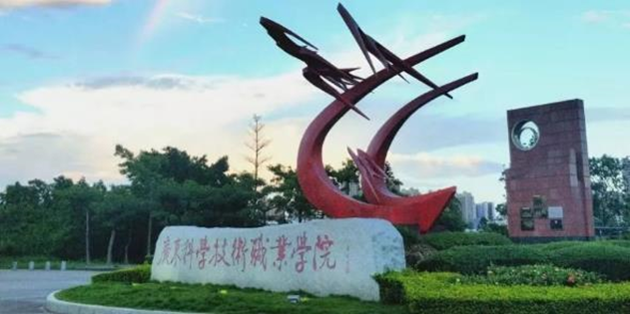
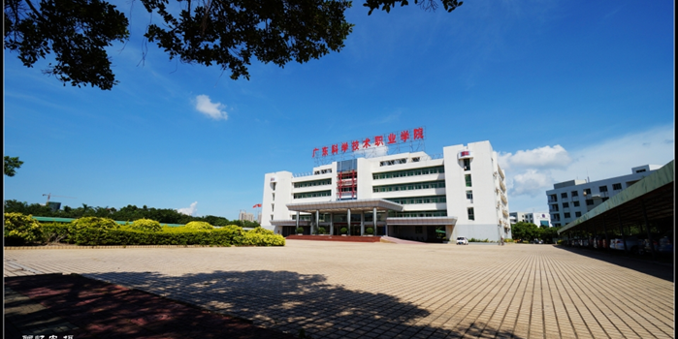

选中图片☞按Ctrl+Shift+G☞即可取消全选
多图版式
输入你的标题
学校馆藏文献每年增加10万册、订购中外文现刊及报纸1000余种。引进了CNKI数据库、读秀数据库、超星电子图书数据库、方正Apabi电子图书、新东方多媒体等10余种数据库。

Slide 23


选中样机☞鼠标左键设置形状格式☞效果-映像☞即可调整映像大小、透明度等
电脑样机版式
输入你的标题
学校馆藏文献每年增加10万册、订购中外文现刊及报纸1000余种。
输入你的标题
学校馆藏文献每年增加10万册、订购中外文现刊及报纸1000余种。
输入你的标题
学校馆藏文献每年增加10万册、订购中外文现刊及报纸1000余种。

Slide 24
选中世界地图☞Ctrl+Shift+鼠标左键拖拽☞即可中心缩放
世界地图版式
学校馆藏文献每年增加10万册。
学校馆藏文献每年增加10万册。
学校馆藏文献每年增加10万册。
学校馆藏文献每年增加10万册。
学校馆藏文献每年增加10万册。

Slide 25
选中文字☞Ctrl+【或】☞即可增大或减小字号
单段文字版式
“
01
输入你的要点
十二五”期间，学校教师发表学术论文1773篇，核心期刊及被三大检索收录317篇，出版著作26部；承担各级各类科研及技术服务项目775项；获国家授权发明专利3项、实用新型专利76项、外观设计专利107项，软件著作权66项。

Slide 26
选中文字☞Ctrl+【或】☞即可增大或减小字号
二段文字版式
输入你的标题
01
输入你的要点
十二五”期间，学校教师发表学术论文1773篇。
02
输入你的要点
十二五”期间，学校教师发表学术论文1773篇。

Slide 27
选中文字☞Ctrl+【或】☞即可增大或减小字号
三段文字版式
输入你的标题
01
02
输入你的要点
十二五”期间，学校教师发表学术论文1773篇。
输入你的要点
十二五”期间，学校教师发表学术论文1773篇。
03
输入你的要点
十二五”期间，学校教师发表学术论文1773篇。

Slide 28
选中文字☞Ctrl+【或】☞即可增大或减小字号
四段文字版式
输入你的标题
01
02
输入你的要点
十二五”期间，学校教师发表学术论文1773篇。
输入你的要点
十二五”期间，学校教师发表学术论文1773篇。
04
03
输入你的要点
十二五”期间，学校教师发表学术论文1773篇。
输入你的要点
十二五”期间，学校教师发表学术论文1773篇。

Slide 29
选中文字☞Ctrl+【或】☞即可增大或减小字号
六段文字版式
输入你的标题
01
02
03
输入你的要点
十二五”期间，学校教师发表学术论文1773篇。
输入你的要点
十二五”期间，学校教师发表学术论文1773篇。
输入你的要点
十二五”期间，学校教师发表学术论文1773篇。
04
05
06
输入你的要点
十二五”期间，学校教师发表学术论文1773篇。
输入你的要点
十二五”期间，学校教师发表学术论文1773篇。
输入你的要点
十二五”期间，学校教师发表学术论文1773篇。

Slide 30
选中表格☞布局/设计☞即可根据自身所需完善表格外观
普通表格版式
表2.7，请为你的表格取一个好听的名字
 | 系类01 | 系类02 | 系类03 | 系类04 | 系类05
内容01
内容02
内容03
内容04
内容05
输入你的标题
学院有教职员工1327人，其中专任教师1063人，正高职称60人、副高职称272人，博士49人、硕士594人，双师素质教师967人，专任教师“双师”素质比例达91%，18名专家入选“广东企业科技特派员”。

Slide 31
选中图表☞鼠标右键选择编辑数据☞即可修改图表数据
曲线图表版式
请为你的图表取个名字
输入你的标题
学院有教职员工1327人，其中专任教师1063人，正高职称60人、副高职称272人，博士49人、硕士594人。
输入你的标题
学院有教职员工1327人，其中专任教师1063人，正高职称60人、副高职称272人，博士49人、硕士594人。

Slide 32
先Ctrl+C复制一个三角形☞选中图表Ctrl+V粘贴☞即可修改图表形状
柱状图图表版式
请为你的图表取个名字
输入你的标题
学院有教职员工1327人，其中专任教师1063人，正高职称60人、副高职称272人，博士49人、硕士594人。
输入你的标题
学院有教职员工1327人，其中专任教师1063人，正高职称60人、副高职称272人，博士49人、硕士594人。

Slide 33
选中图表☞点击图表右上角+号☞即可修改图表元素
饼图图表版式
输入你的标题
输入你的标题
学院有教职员工1327人，其中专任教师1063人，正高职称60人、副高职称272人，博士49人、硕士594人。
学院有教职员工1327人，其中专任教师1063人，正高职称60人、副高职称272人，博士49人、硕士594人。
输入你的标题
学院有教职员工1327人，其中专任教师1063人，正高职称60人、副高职称272人，博士49人、硕士594人。
请为你的图表取个名字

Slide 34
选中图表☞鼠标右键选择编辑数据☞即可修改图表数据
圆环图表版式
输入你的标题
请为你的图表取个名字
输入你的标题
学院有教职员工1327人，其中专任教师1063人，正高职称60人。
学院有教职员工1327人，其中专任教师1063人，正高职称60人。
输入你的标题
输入你的标题
学院有教职员工1327人，其中专任教师1063人，正高职称60人。
学院有教职员工1327人，其中专任教师1063人，正高职称60人。

Slide 35
选中图表☞鼠标右键选择编辑数据☞即可修改图表数据
高级饼图版式
项目进度图
20%
待完成
部分
**%
难攻克
部分
80%
20%
**%
容易克
部分
完成
部分
80%
输入你的标题
学院有教职员工1327人，其中专任教师1063人，正高职称60人、副高职称272人，博士49人、硕士594人，双师素质教师967人，专任教师“双师”素质比例达91%，18名专家入选“广东企业科技特派员”。

Slide 36
选中图表☞鼠标右键选择编辑数据☞即可修改图表数据
子母饼图版式
输入你的标题
请为你的图表取个名字
输入你的标题
学院有教职员工1327人，其中专任教师1063人，正高职称60人、副高职称272人，博士49人、硕士594人，双师素质教师967人。
学院有教职员工1327人，其中专任教师1063人。
输入你的标题
学院有教职员工1327人，其中专任教师1063人。

Slide 37
选中图表☞鼠标右键选择编辑数据☞即可修改图表数据
条形图版式
请为你的图表取个名字
输入你的标题
学院有教职员工1327人，其中专任教师1063人，正高职称60人、副高职称272人，博士49人、硕士594人。
输入你的标题
学院有教职员工1327人，其中专任教师1063人，正高职称60人、副高职称272人，博士49人、硕士594人。

Slide 38
选中图表☞鼠标右键选择编辑数据☞即可修改图表数据
甘特图表版式
请为你的图表取个名字
输入你的标题
学院有教职员工1327人，其中专任教师1063人，正高职称60人、副高职称272人，博士49人、硕士594人。
双师素质教师967人。

Slide 39
选中图表☞鼠标右键选择编辑数据☞即可修改图表数据
旋风图表版式
请为你的图表取个名字
输入你的标题
学院有教职员工1327人，其中专任教师1063人，正高职称60人、副高职称272人，博士49人、硕士594人，双师素质教师967人，专任教师“双师”素质比例达91%，18名专家入选“广东企业科技特派员”。

Slide 40
幻灯片中虚线为自己添加，Delete即可删除
架构图示版式
组长
共有12个教学单位，开设专业51个
主要成员
主要成员
主要成员
主要成员
主要成员
共有12个教学单位，开设专业51个
共有12个教学单位，开设专业51个
共有12个教学单位，开设专业51个
共有12个教学单位，开设专业51个
共有12个教学单位，开设专业51个
次要成员
次要成员
次要成员
共有12个教学单位，开设专业51个
共有12个教学单位，开设专业51个
共有12个教学单位，开设专业51个

Slide 41
幻灯片中虚线为自己添加，Delete即可删除
二项问题版式
输入你的标题
输入你的标题
获国家教育部批准，同时学院继续保留“广东省科技干部学院”的校名。
获国家教育部批准，同时学院继续保留“广东省科技干部学院”的校名。
输入你的标题
输入你的标题
获国家教育部批准，同时学院继续保留“广东省科技干部学院”的校名。
获国家教育部批准，同时学院继续保留“广东省科技干部学院”的校名。

Slide 42
插入☞点击SmartArt☞即可选择喜欢的图示
二项循环图版式
输入你的标题
获国家教育部批准，同时学院继续保留"广东省科技干部学院"的校名，承担全省科技人员和科技管理干部的培训任务。
输入你的标题
输入你的标题
获国家教育部批准，同时学院继续保留"广东省科技干部学院"的校名，承担全省科技人员和科技管理干部的培训任务。

Slide 43
插入☞点击SmartArt☞即可选择喜欢的图示
三项问题版式
输入你的标题
获国家教育部批准，同时学院继续保留“广东省科技干部学院”的校名。
输入你的标题
获国家教育部批准，同时学院继续保留“广东省科技干部学院”的校名。
输入你的标题
获国家教育部批准，同时学院继续保留“广东省科技干部学院”的校名。
请为你的图示取个名字

Slide 44
图中形状为☞形状中的空心弧
三项问题版式
输入你的标题
获国家教育部批准，同时学院继续保留“广东省科技干部学院”的校名。
输入你的标题
获国家教育部批准，同时学院继续保留“广东省科技干部学院”的校名。
输入你的标题
请为你的图示取个名字
获国家教育部批准，同时学院继续保留“广东省科技干部学院”的校名。

Slide 45
四项问题版式
输入你的标题
W
获国家教育部批准，同时学院继续保留“广东省科技干部学院”的校名。
输入你的标题
S
获国家教育部批准，同时学院继续保留“广东省科技干部学院”的校名。
O
输入你的标题
输入你的标题
获国家教育部批准，同时学院继续保留“广东省科技干部学院”的校名。
获国家教育部批准，同时学院继续保留“广东省科技干部学院”的校名。
T

Slide 46
选中形状☞按住Ctrl+鼠标左键拖拽☞即可快速复制形状
四项问题版式
输入你的标题
01
输入你的标题
02
自我的稳定性，分数越高，一个人的自我越稳定、结实
自我的稳定性，分数越高，一个人的自我越稳定、结实
分析
输入你的标题
输入你的标题
04
03
自我的稳定性，分数越高，一个人的自我越稳定、结实
自我的稳定性，分数越高，一个人的自我越稳定、结实

Slide 47
选中圆型☞鼠标右键☞即可修改样式/填充/描边
四项关系递进版式
输入你的标题
输入你的标题
获国家教育部批准，同时学院继续保留“广东省科技干部学院”的校名。
获国家教育部批准，同时学院继续保留“广东省科技干部学院”的校名。
01
02
03
04
输入你的标题
输入你的标题
获国家教育部批准，同时学院继续保留“广东省科技干部学院”的校名。
获国家教育部批准，同时学院继续保留“广东省科技干部学院”的校名。

Slide 48
点击曲线右键☞编辑顶点☞即可修改曲线曲度
单击参考线☞按住Ctrl拖拽☞即可复制参考线
四项关系递进版式
输入你的标题
学院继续保留“广东省科技干部学院”的校名
输入你的标题
进度四
学院继续保留“广东省科技干部学院”的校名
进度二
输入你的标题
进度三
学院继续保留“广东省科技干部学院”的校名
进度一
输入你的标题
学院继续保留“广东省科技干部学院”的校名

Slide 49
文件☞选项☞高级☞即可设置撤销次数(最高150)
Ctrl+Z为撤销一步
五项关系递进版式
学院继续保留“广东省科技干部学院”的校名
2020
2019
学院继续保留“广东省科技干部学院”的校名
2018
2017
学院继续保留“广东省科技干部学院”的校名
2016
学院继续保留“广东省科技干部学院”的校名
学院继续保留“广东省科技干部学院”的校名

Slide 50
文件☞选项☞保存☞即可设置自动保存PPT
视图☞勾选/取消参考线
五项问题版式
输入你的标题
输入你的标题
学院继续保留“广东省科技干部学院”的校名
学院继续保留“广东省科技干部学院”的校名
输入你的标题
输入你的标题
输入你的标题
学院继续保留“广东省科技干部学院”的校名
学院继续保留“广东省科技干部学院”的校名
学院继续保留“广东省科技干部学院”的校名

Slide 51
选中形状右键☞设置形状格式☞即可修改形状透明度
六项问题版式
学院继续保留“广东省科技干部学院”的校名
学院继续保留“广东省科技干部学院”的校名
学院继续保留“广东省科技干部学院”的校名
学院继续保留“广东省科技干部学院”的校名
学院继续保留“广东省科技干部学院”的校名
学院继续保留“广东省科技干部学院”的校名

Slide 52
六项问题版式
输入你的标题
输入你的标题
学院继续保留“广东省科技干部学院”的校名。
学院继续保留“广东省科技干部学院”的校名。
输入你的标题
输入你的标题
学院继续保留“广东省科技干部学院”的校名。
学院继续保留“广东省科技干部学院”的校名。
输入你的标题
输入你的标题
输入你的标题
学院继续保留“广东省科技干部学院”的校名。
学院继续保留“广东省科技干部学院”的校名。

Slide 53
开始☞版式☞即可切换不同的版式
选中蒙版右键☞选择置于底层☞即可编辑图片
广东省科技干部学院
THANKS For All
GENERAL TEMPLATE FOR GRADUATION THESIS DEFENSE
指导老师：农农
答辩学生：余生
GUANGDONG POLYTECHNIC OF SCIENCE
AND TECHNOLOGY
厚德高能 求实创新

Slide 54
开始☞版式☞即可切换不同的版式
广东省科技干部学院
GUANGDONG POLYTECHNIC OF SCIENCE AND TECHNOLOGY
THANKS FOR ALL
GENERAL TEMPLATE FOR GRADUATION THESIS DEFENSE
答辩学生：余生
厚德高能 求实创新

Slide 55
色彩搭配
COLOR MATCHING
主题色
无彩色
辅助色
无彩色

Slide 56
字体搭配
FONT MATCHING
中文字体
西文字体
正文/标题
数字/英文（过渡页）
微软雅黑
Impact
辅助
微软雅黑Light

Slide 57
字体规范
FONT SPECIFICATION
标题字体规范
辅助字体规范
建议字号18~20（与正文相差4）
建议字号10~12
字间距建议1.2~1.3
字间距/行间距以默认格式即可
建议字体加粗
正文字体规范
建议字号14~16（与标题相差4）
字间距建议1.2~1.3
行间距建议1.2~1.3
建议正文字体颜色为浅灰

Slide 58
关于保存
ABOUT SAVING
关于字体原因
为保证PPT的完整性与有序性，PPT一些字体为嵌入格式，所以，在保存时会有些卡顿。
如何取消嵌入
单击左上角的文件 - 选项 - 保存 - 将字体嵌入文件 - 选择不嵌入

Slide 59

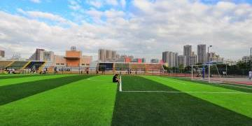
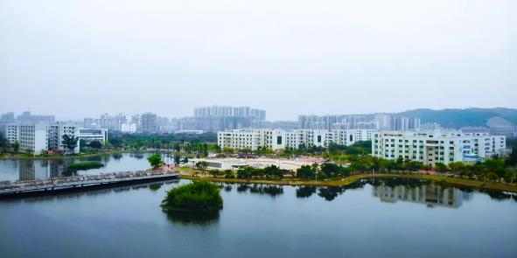
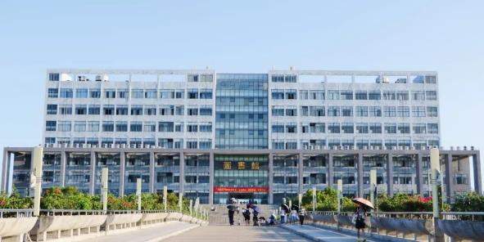


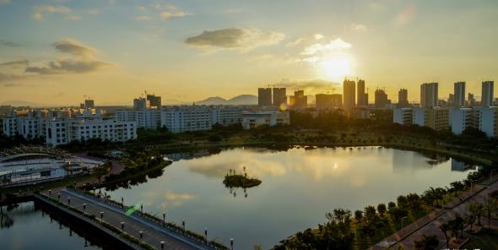


全部图片为压缩后的效果，可选中图片后☞打开格式压缩图片☞即可调整图片分辨率
关于图片
ABOUT THE PICTURE
图片来源：学校官网、公众号、微博

Slide 60
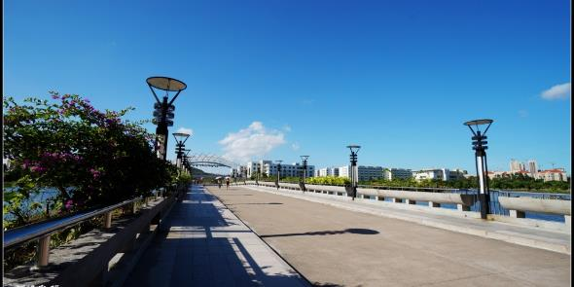
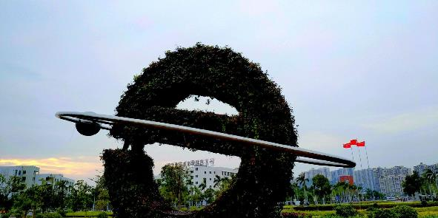
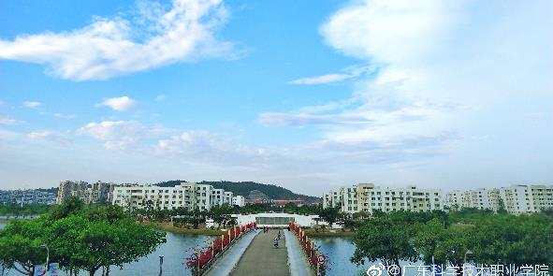

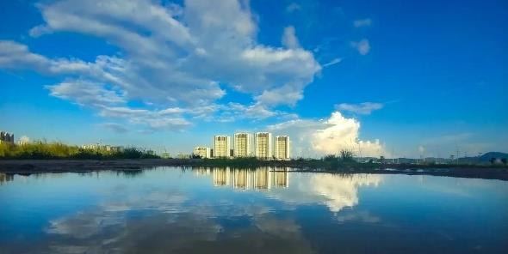
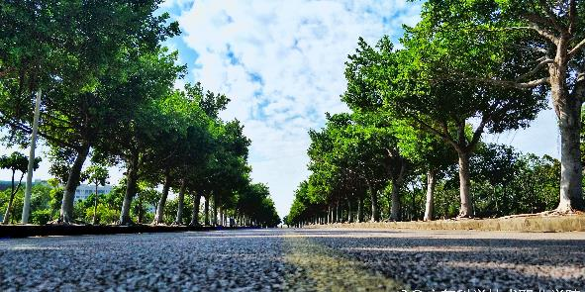
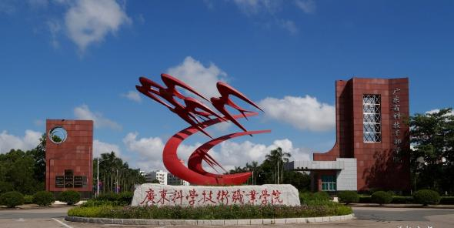
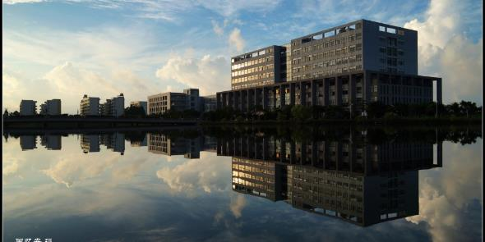
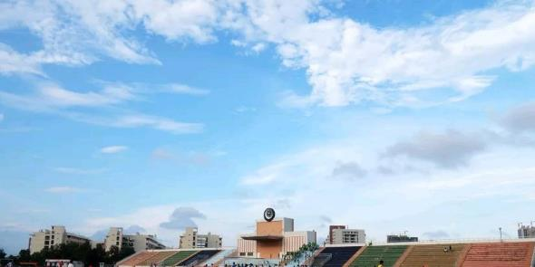
全部图片为压缩后的效果，可选中图片后☞打开格式压缩图片☞即可调整图片分辨率
关于图片
ABOUT THE PICTURE
图片来源：学校官网、公众号、微博

Slide 61


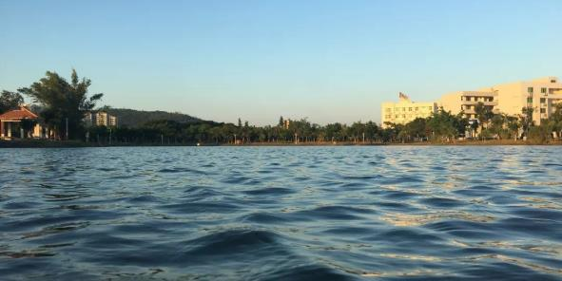

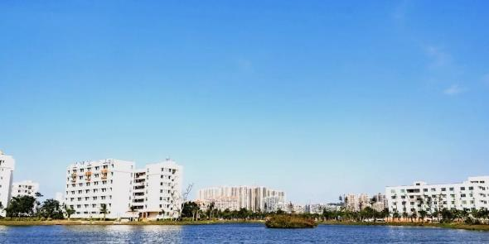

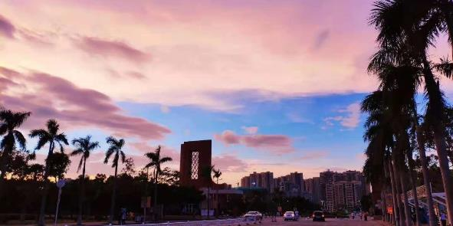


全部图片为压缩后的效果，可选中图片后☞打开格式压缩图片☞即可调整图片分辨率
关于图片
ABOUT THE PICTURE
图片来源：学校官网、公众号、微博

Slide 62

关于模板
ABOUT THE TEMPLATE
关注公众号，了解更多
欢迎来撩

Slide 63
关于LOGO
ABOUT LOGO
LOGO由来
以“广东”的汉语拼音字头“G”和一个“人”为主题形象，加之一片叶子，组成了汉语拼音字头“K”。图案整体寓意为大写的“广科人”，象征广东科学技术职业学院在人才培养过程中坚持以人为本，注重人格、人品、人性的塑造和锤炼，使学生成长为有理想、有才干、能勇敢地融入生活、迎接挑战的有用之才，在生命历程中写出顶天立地的、大写的“人”字。

Slide 64
其他说明
ABOUT SAVING
关于作者
关于难点修改
作者 - 余生 ,是一名初学PPT9个月的大二在校生，通过这个比赛，给自己的母校一份礼物。
每页幻灯片上方都有一些小技巧，是针对于幻灯片内页一些难点操作的教程。
关于比赛
关于版权
最后，特别感谢比赛主办方秋叶与微软，以及给我许多建议的PPT小伙伴们。
仅供广大师生在校内个人课件、答辩等场合的使用；禁止用于商业用途。

Slide 65

谢谢使用
Guangdong Polytechnic Of Science And Technology

Slide 66


余生
广东省科技干部学院

Slide 68


